Slide 1
Situation der Kirchen in der Schweiz
Forum für Universität und Gesellschaft
26. Juni 2019
Thun
Prof. Dr. Stefan Huber
Institut für Empirische Religionsforschung
Universität Bern
Notes:
Perspektiven:
Religionssoziologie: R als Produkt sozialer Strukturen u. Prozesse
Emp. Theologie: Eigendynamiken des Religiösen
Daten: 70 repr. Studien seit 1961 – Längsschnitt
→Auszüge aus einem Buch, an dem ich arbeite und in dem ich Entwicklungstendenzen von Religion, Religiosität und Spiritualität auf der Basis von Volkszählungsdaten und 70 repr. Studien darstelle und interpretiere.

Slide 2
Gliederung
Gegenwart im Kontext der Geschichte
Empirische Befunde
Umwälzung der religiösen Landschaft in der Schweiz
Gottesdienstbesuch seit 1970
Glaube an Transzendentes seit 1961
Religiöse Erfahrungen seit 2007
Thesen zur Zukunft der Kirchen in der Schweiz

Slide 3
Unsere Gegenwart im Kontext der Geschichte
Notes:
Kurzer Blick in die Geschichte
Verdeutlichung der Dramatik der gegenwärtigen religiösen Veränderungen in der CH

Slide 4
Gegenwart: Epochale Transformation des religiösen Feldes in der Schweiz
Christianisierung (7.-9. Jh.)
Reformation (16. Jh.)
Modernisierung Individualisierung Migration
800 Jahre katholisches Monopol
450 Jahre ref/rk Duopol
X
Zeitachse
Notes:
Kath. MONOPOL: rk hat bestimmt, was in religiösen Dingen zulässig war

Slide 5
Gegenwart: Epochale Transformation des religiösen Feldes in der Schweiz
Modernisierung Individualisierung Migration
Christianisierung (7.-9. Jh.)
Reformation (16. Jh.)
800 Jahre katholisches Monopol
450 Jahre ref/rk Duopol
X
Zeitachse
Notes:
Reformation als Revolution
Bis etwa 1950 haben ref u. rk bestimmt, was in religiösen Dingen zulässig war

Slide 6
Gegenwart: Epochale Transformation des religiösen Feldes in der Schweiz
Christianisierung (7.-9. Jh.)
Reformation (16. Jh.)
Säkularisierung Individualisierung Pluralisierung
800 Jahre katholisches Monopol
450 Jahre ref/rk Duopol
X
Zeitachse
Notes:
Auflösung religiöser Monopole durch
Säkularisierung, Individualisierung und Migration (Pluralisierung)
→Es ist nicht mehr notwendig, einer Landeskirche anzugehören,
um «dazu zu gehören»
→Es entsteht etwas gundlegend NEUES – x (noch offen, was genau)

Slide 7
(revolutionäre) Umwälzung der religiösen Landschaft in der Schweiz
Notes:
Wir erleben gegenwärtig eine Revolution in der CH
Umwälzung der religiösen Landschaft
Ich zeige Ihnen das zunächst auf der Basis von VOLKSZÄHLUNGSDATEN – das sind sehr zuverlässige Daten
Wir beschäftigen uns also im folgenden mit religiösen Instituitionen

Slide 8
1930
1970
Notes:
Ref: 57% - 2,5 Millionen
Rk: 41% - 1,7 Millionen
cK: 0,9% - 37’000
jR: 0,4% - 16’000
aR:

Slide 9
1930
1970
Notes:
Rk u. Ref ungefähr gleich stark
Aufstieg andere Kirchen - Freikirchen

Slide 10
1930
1970
Notes:
Rk (2,6 Mio) deutlich stärker als Ref (1,7 Mio)
→ 36,5 zu 24,5%
Andere Kirchen und Religionen: 900’000 13%
Explosionsartiges Anwachsen der Konfessionsfreien: →2016: 1,75 Mio (25%=

Slide 11
1930
1970
Notes:
25-44 –jährige als Zukunftsprognose:
RK: 37%
Ref: 18,7%
Andere Kirchen u. Religionen: 16,2%

Slide 12
Gottesdienstteilnahme seit 1970
Notes:
Rund 70 repräsentative Studien seit 1968. Sehr verlässliche Zahlen.

Slide 13
Gottesdienstteilnahme - Katholiken
Anteile der Katholiken, die wöchentlich und mindestens monatlich an Gottesdiensten teilge­nommen haben (seit 1970)
Notes:
Tendenz wird deutlicher durch die Linien
70er u 80er Jahre: Zusammenbruch der rk Gottesdienstkultur
In den letzten 20 Jahren: Erholung und Konstanz auf niedrigerem Niveau
Was folgt daraus für den Vergleich der Säk.- und Ind.-These? – ich komme darauf zurück.

Slide 14
Gottesdienstteilnahme - Reformierte
Anteile der Reformierten, die wöchentlich und mindestens monatlich an Gottesdiensten teilge­nommen haben (seit 1970)
Notes:
Tendenz wird deutlicher durch die Linien
Konstanz beim wöchentlichen Gottesdienstteilnahme
Monatlich: zunächst Rückgang in den 70er u. 80er Jahre – letzten 20 Jahre: leichter Anstieg
Was folgt daraus für den Vergleich der Säk.- und Ind.-These? – ich komme darauf zurück.

Slide 15
Glaube an eine «spirituelle Welt» seit 1961
Notes:
Basis: viele repräsentative Studien seit 1961:
Säk.-These: Kontinuierlicher Rückgang
Ind.-These: Konstanz bei Gestaltwandel (→individuelle Vielfalt der Glaubensinhalte)
Ich zeige Ihnen jetzt nur Ausschnitte aus meinem Buch – das Gesamtbild geht jedoch in die gleich Richtung

Slide 16
Glaube an Fortexistenz nach dem Tod
Jahr | Studie | Frage (Antwortkategorien)
1961 1968 | Gallup | Glauben Sie an ein Leben nach dem Tod? →Antwortmöglichkeiten: ja; nein, weiss nicht)
1988 | EVS
1996 | EVS
2008 | WVS

Slide 17
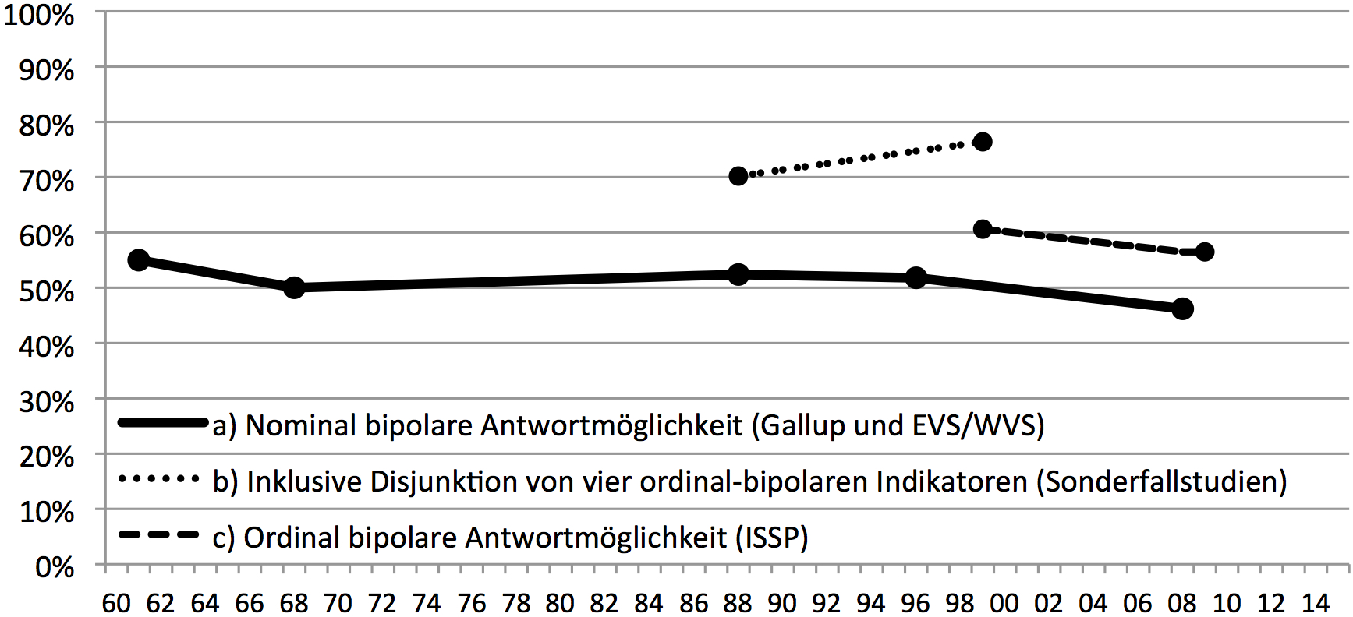
Glaube an Fortexistenz nach dem Tod
Prozentualer Anteil der schweizerischen Wohnbevölkerung, die an eine Fortexistenz nach dem Tod glaubt nach Erhebungsjahr und Studie
Berücksichtigung einer Vielfalt von Fortexistenzkonzepten
Glauben Sie an ein Leben nach dem Tod? → Ja
Vier Konzepte von Fortexistenz → ganz sicher ja + möglicherweise ja
Glauben Sie an ein Leben nach dem Tod? → ganz sicher ja + möglicherweise ja

Slide 18
Glaube an Fortexistenz nach dem Tod
Jahr | Studie | Frage (Antwortmöglichkeiten)
1961 2008 | Gallup WVS | Glauben Sie an ein Leben nach dem Tod? →Antwortmöglichkeiten: ja; nein, weiss nicht)
1988 1999 | Sonder-fall | 1) Die Auferstehung von Jesus Christus gibt meinem Tod einen Sinn. 2) Es gibt eine Reinkarnation (Wiedergeburt) der Seele in einem anderen Leben. 3) Man kann mit den Geistern der Toten in Kontakt bleiben. 4) Der Tod ist der Übergang zu einer anderen Existenz. →Antwortmöglichkeiten: voll und ganz einverstanden; eher einverstanden; keine feste Meinung;eher nicht einverstanden; überhaupt nicht einverstanden

Slide 19
Glaube an Fortexistenz nach dem Tod
Prozentualer Anteil der schweizerischen Wohnbevölkerung, die an eine Fortexistenz nach dem Tod glaubt nach Erhebungsjahr und Studie
Berücksichtigung einer Vielfalt von Fortexistenzkonzepten
Glauben Sie an ein Leben nach dem Tod? → Ja
Vier Konzepte von Fortexistenz → ganz sicher ja + möglicherweise ja
Vier Konzepte von Fortexistenz → voll und ganz + eher einverstanden
Glauben Sie an ein Leben nach dem Tod? → ganz sicher ja + möglicherweise ja

Slide 20
Glaube an eine «spirituelle Welt»
Prozentualer Anteil der schweizerischen Wohnbevölkerung, die an mindestens ein religiös-spirituelles Konzept glaubt
Gott
Höhere Macht
Leben nach dem Tod
Reinkarnation
Wunderheilung
Sternzeichen
Glücksbringer
…

Slide 21
Glaube an eine «spirituelle Welt»
Prozentualer Anteil der schweizerischen Wohnbevölkerung, die an mindestens ein religiös-spirituelles Konzept glaubt

Slide 22
Religiöse Erfahrungen seit 2007

Slide 23
Religiöse Erfahrung (Religionsmonitor)
Wie oft erleben Sie Situationen, in denen Sie das Gefühl haben, dass Gott oder etwas Göttliches in Ihr Leben eingreift?
Nie
Selten
Gelegentlich
Oft
Sehr oft

Slide 24
Religiöse Erfahrung (Religionsmonitor)
Wie oft erleben Sie Situationen, in denen Sie das Gefühl haben, dass Gott oder etwas Göttliches in Ihr Leben eingreift?

Slide 25
Religiöse Erfahrung (Religionsmonitor)
Wie oft erleben Sie Situationen, in denen Sie das Gefühl haben, dass Gott oder etwas Göttliches in Ihr Leben eingreift?
83%
73%

Slide 26
Thesen zur Zukunft der Kirchen in der Schweiz
Notes:
Funktionsverlust: Viele traditionelle Funktionen von Kirchen werden von säkularen «Anbietern» übernommen. (→Jörg Stolz – «Theorie d. rel.-säk. Konkurrenz»). Traditionsverlust (Mitgliederschwund): Es ist nicht mehr notwendig, einer Landeskirche anzugehören, um «dazu zu gehören». (→Hans Joas – Glaube als Option)

Slide 27
Thesen zur Zukunft der Kirchen in der Schweiz
Die Säkularisierung schreitet voran → Kirchen verlieren Mitglieder und soziale Funktionen

Slide 28
Thesen zur Zukunft der Kirchen in der Schweiz
Die Säkularisierung schreitet voran → Kirchen verlieren Mitglieder und soziale Funktionen
Die religiöse Individualisierung schreitet voran → Menschen pochen zunehmend auf ihre Eigenständigkeit
Notes:
Bedeutungsgewinn von religiöser Suche: Aufgrund der sozialstrukturell geforderten religiösen Selbstverantwortung gewinnen religiöse Suchbewegungen und religiöse Reflexionen an Gewicht. Bedeutungsgewinn von religiösen Erfahrungen: Erfahrungen werden zum zentralen personenzentrierten Kriterium für die «Stimmigkeit» / «Passung» religiöser Angebote.

Slide 29
Thesen zur Zukunft der Kirchen in der Schweiz
Die Säkularisierung schreitet voran → Kirchen verlieren Mitglieder und soziale Funktionen
Die religiöse Individualisierung schreitet voran → Menschen pochen zunehmend auf ihre Eigenständigkeit
Bleibende religiöse Resonanzfähigkeit der Menschen → Glaube an religiös-spirituelle Konzepte und religiöse Erfahrungen bleiben
Notes:
Mensch als Wesen, das sich selbst transzendiert und sich selbst in einem offenen Horizont immer wieder neu definiert. (Woher komme ich? Wohin gehe ich? Was darf ich hoffen? Was soll ich tun?)

Slide 30
Thesen zur Zukunft der Kirchen in der Schweiz
Die Säkularisierung schreitet voran → Kirchen verlieren Mitglieder und soziale Funktionen
Die religiöse Individualisierung schreitet voran → Menschen pochen zunehmend auf ihre Autonomie
Bleibende religiöse Resonanzfähigkeit der Menschen → Glaube an religiös-spirituelle Konzepte und religiöse Erfahrungen bleiben
Zukunftsmodell «dienende Kirche» → Organisationen, die sich als «dienende Kirchen» verstehen, haben eine grosse Zukunft
Notes:
Nicht mehr Teil des Staates,
Geben

Slide 31
Vielen Dank für Ihre Aufmerksamkeit!

